Slide 1

EUROSTAT
Evropská statistika
Evropské finanční právo
Eva Tomášková
eva.tomaskova@law.muni.cz

Slide 2
Eurostat
statistický úřad EU - založený 1953, vznik Eurostatu 1959 (sídlo: Lucemburk)
organizační složka Evropské komise na úrovni generálního ředitelství
Data jsou získávána od statistických úřadů jednotlivých zemí
Úkol EUROSTATU:
  Konsolidace dat dodávaných statistickými úřady jednotlivých zemí a jejich převedení do porovnatelné podoby
  Harmonizace metodiky získávání dat, jejich zpracování a vyhodnocování
  Předkládat harmonizovaná statistická data o stavu a vývoji za celou EU a zároveň i za jednotlivé regiony (NUTS) a členské i nečlenské státy
Data slouží jako základní a oficiální podklad pro rozhodování Evropské centrální banky a dalších institucí EU v ekonomických otázkách.
Cílem je komparace vývoje v jednotlivých zemích a regionech.

Slide 3

Sídlo Eurostatu

Slide 4
Význam Eurostatu
Rozhodnutí Evropské komise o Eurostatu ze dne 17. září 2012 stanovilo, že Eurostat hraje důležitou roli v zajištění efektivní spolupráce a zabezpečení kooperace s ostatními službami realizovanými Evropskou komisí a plní důležité úkoly vztahující se ke koordinaci statistických aktivit nejen pro potřeby Evropské komise.
Nabízí množství důležitých dat využitelných:
  Vládami
  Podniky
  Vzdělávacími zařízeními
  Novináři
  Veřejností
EU využívá data zejména:
  Sběr dat pro EMU
  Přizpůsobení statistických systémů v kandidátních zemích

Slide 5
Organizační struktura
Dělí se na 7 ředitelství dle zajišťovaných činností:
  Kooperace v rámci Evropského statistického systému, mezinárodní kooperace, řízení zdrojů
  Metodologie; podniková statistika a IT služby
  Národní účty, ceny a hlavní indikátory
  Statistika vládních financí (Government finance statistics - GFS) a kvality
  Statistika odvětví a regionů
  Sociální statistika
  Statistika světové ekonomiky

Slide 6
Zaměstnanci
Zaměstnává více jak 800 osob
  Dle pracovního vztahu:
    Úředníci a pracovníci na částečný úvazek tvoří 72 %, administrátoři mírně převyšují asistenty.
    Národní experti a smluvní pracovníci tvoří 19 %
    Ostatní tvoří 9 % (např. zajišťovatelé externích služeb, školitelé apod.)
  Dle náplně práce:
    Více jak polovina pracovníků Eurostatu je činná ve statistice (2/3 všech administrátorů a polovina asistentů)
    Zbývající pracují v jiných oborech (IT, administrativní funkce např. rozpočet, plánování, lidské zdroje, komunikace apod.)
  Dle pohlaví a národnosti:
    Ženy tvoří cca 50 % pracovníků, tvoří 44 % středního managementu
    Všech 28 zemí EU je zastoupeno
Rozpočet využitý na implementaci European Statistical Programme:
  - v roce 2016: 56,4 mil. € - v roce 2018: 68 mil. € - v roce 2020:
  - v roce 2017: 57,96 mil. € - v roce 2019: 75,5 mil. € 77,3 mil. €

Slide 7
Evropský statistický program
Nařízení č. 223/2009 Evropského parlamentu a Rady z 11. 3. 2009 Evropská statistika je založena na Evropském statistickém programu.
Evropský statistický program má za cíl evropskou statistiku:
  Vyvíjet
  Realizovat
  Šířit
Realizace je uskutečňována v období ne delším než 5 let.
Tento je rozdělen na roční programy, které detailněji zahrnují cíle:
Roční program 2017: http://ec.europa.eu/eurostat/documents/747709/753176/AWP2017-3A-Overall-Priorities.pdf
Roční program 2018:
http://ec.europa.eu/eurostat/web/ess/-/annual-work-programme-2018
Roční program 2020:
  https://ec.europa.eu/programmes/creative-europe/annual-work-programmes_en
Roční program 2023:
  Commission work programme 2023 (europa.eu)

Slide 8
ESS
The European Statistical System (ESS)
Je založený na skutečných a srovnatelných datech – snaha zajistit maximální komparaci dat v EU.
Partnerství mezi Komisí (Eurostat) a národních statistických institucích a dalších národních autoritách odpovědných v každém členském státě za vývoj, realizaci a šíření evropské statistiky.
Jsou zahrnuty země Evropského hospodářského prostoru a Evropského sdružení volného obchodu.
Členové sbírají data a vytváření statistiku pro národní účely a potřeby EU
Eurostat nabízí většinu statistických dat uveřejněných v oficiálních publikacích, na webových stránkách či v jiných dokumentech bez poplatku či licence.

Slide 9
ESGAB
European Statistical Governance Advisory Board (ESGAB)
Cílem je zabezpečit nezávislý přehled Evropského statistického systému podle podmínek European Statistics Code of Practice.
  Obsahuje 15 hlavních principů vážících se k vytváření a šíření Evropské oficiální statistiky.
  Řeší, jak má Code of Practice komunikovat s uživateli a poskytovateli dat
ESGAB by měl být poradním orgánem – odpovídat na otázky vztahující se k důvěře uživatelů Evropské statistiky.
Připravuje výroční zprávu Evropskému parlamentu a Radě vztahující se k implementaci Code of Practice v Evropském statistickém systému.

Slide 10
ESAC
European Statistical Advisory Committee (ESAC)
Vznikl na základě Rozhodnutí č. 234/2008/EC Evropského parlamentu a Rady dne 11. 3. 2008
Má 24 členů reprezentující uživatele, respondenty a jiné stakeholdery evropské statistiky (včetně vědecké komunity, sociálních partnerů a občanů) a jiných institucionálních uživatelů (např. Rada či Evropský parlament)
Komise hraje důležitou roli v zajištění toho, že uživatelské požadavky a reakce na tyto požadavky budou zaneseny ve Statistickém programu.
Dává přehled Evropské komisi o prioritách a zdrojích a výsledcích ročního programu.

Slide 11
ESF
The European Statistical Forum (ESF)
Bylo vytvořeno 24. 4. 2013
Cílem je zabezpečit plnění strategických pokynů mezi Evropským statistickým systémem (ESS) a Evropským systémem centrálních bank (ESCB).
Bylo vytvořeno Memorandum of Understanding na základě kooperace mezi členy ESS a ESCB

Slide 12
NUTS
Nomenklatura územních statistických jednotek, (Nomenclature of Units for Territorial Statistics)
územní celky vytvořené pro statistické účely Eurostatu zavedené v roce 1988
Slouží k:
  Analýze ekonomických ukazatelů
  Statistické monitorování
  Přípravu, realizaci a hodnocení regionální politiky členských států EU
Normalizovaná klasifikace územních celků v Česku nese název CZ-NUTS.
statistická jednotka | nejvyšší počet obyvatel | nejnižší počet obyvatel
NUTS 1 | 7 000 000 | 3 000 000
NUTS 2 | 3 000 000 | 800 000
NUTS 3 | 800 000 | 150 000

Slide 13
Specifika NUTS v ČR
Kraje z důvodu značných rozdílů velikosti odpovídají úrovni NUTS 3.
Po vstupu do EU bylo nutné vytvořit ještě jednu úroveň územního členění na úrovni NUTS 2 – tzv. region soudržnosti
  do těchto regionů plynou prostředky z rozvojových fondů EU
V ČR byly kraje spojeny do 8 regionů soudržnosti (z toho 3 včetně Prahy tvoří jediný kraj).
Od května 2004 má každý kraj v CZ-NUTS jedinečný kód
  písmena
  tři číslice - první dvě určují NUTS 2, třetí kraj v jeho rámci
statistická jednotka |  | počet v ČR (CZ-NUTS)
zkratka | český ekvivalent
NUTS 0 | stát | 1
NUTS 1 | území (ČR) | 1
NUTS 2 | regiony (soudržnosti) | 8
NUTS 3 | kraj | 14

Slide 14
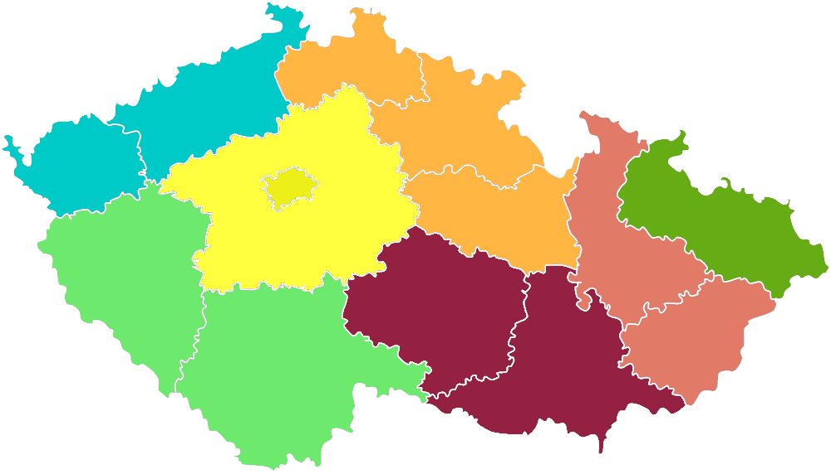
Spojení krajů do NUTS2

Slide 15
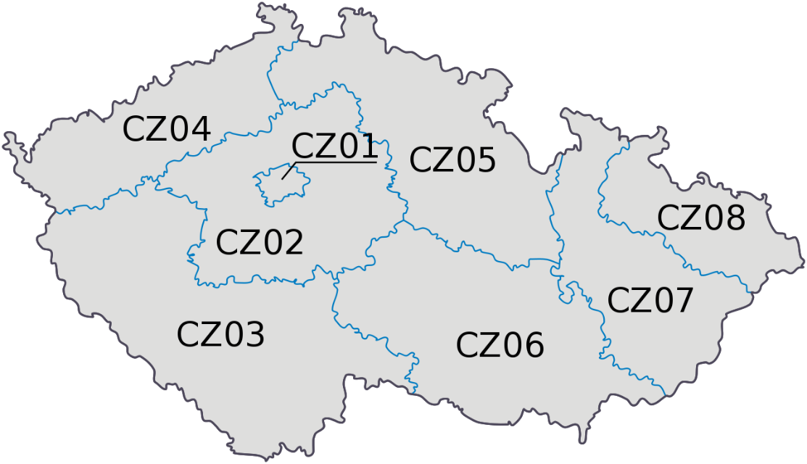
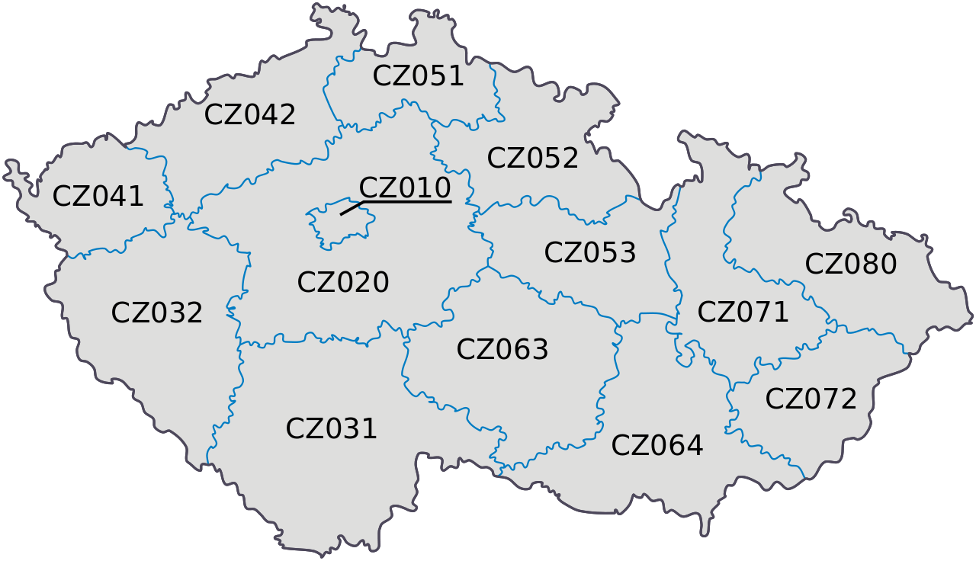
NUTS2 a NUTS3

Slide 16
NUTS2
region | kód | rozloha [km²] | obyvatel
Praha | CZ01 | 496 | 1 259 079
Střední Čechy | CZ02 | 11 014 | 1 315 299
Jihozápad | CZ03 | 17 617 | 1 212 423
Severozápad | CZ04 | 8 649 | 1 123 265
Severovýchod | CZ05 | 12 440 | 1 506 813
Jihovýchod | CZ06 | 13 990 | 1 682 748
Střední Morava | CZ07 | 9 231 | 1 220 972
Moravskoslezsko^{[p 1]} | CZ08 | 5 445 | 1 217 676

Slide 17
LAU
Místní samosprávné jednotky (Local Administrative Units) existují v ČR od roku 1990 (dříve NUTS 4 a NUTS 5)
zahrnující obce a okresy
statistická jednotka |  | počet v ČR (CZ-NUTS)
zkratka | český ekvivalent
LAU 1 (dříve NUTS 4) | okres | 76+Praha
LAU 2 (dříve NUTS 5) | obec | 6253

Slide 18
NUTS v SR
RŠÚJ - regionálna štatistická územná jednotka
Zdroj: Wikipedia
RŠÚJ 1 |  | RŠÚJ 2 |  | RŠÚJ 3
území | kód | oblast | kód | kraj | kód
Slovenská republika | SK0 | RŠÚJ Bratislavský kraj | SK01 | Bratislavský kraj | SK010
 |  | RŠÚJ Západné Slovensko | SK02 | Trnavský kraj | SK021
 |  |  |  | Trenčínský kraj | SK022
 |  |  |  | Nitranský kraj | SK023
 |  | RŠÚJ Stredné Slovensko | SK03 | Žilinský kraj | SK031
 |  |  |  | Banskobystrický kraj | SK032
 |  | RŠÚJ Východné Slovensko | SK04 | Prešovský kraj | SK041
 |  |  |  | Košický kraj | SK042

Slide 19
Systém národních účtů
koherentní, konzistentní a integrovaná skupina makroekonomických účtů, rozvah a tabulek založených na mezinárodně odsouhlasené koncepci, definicích, klasifikaci a účetních pravidlech. (OECD, 2013)
zahrnují vývoj národního hospodářství jako celku, ale rovněž i jeho jednotlivých sektorů a oblastí
představuje statistický model, který přináší celkový popis ekonomických jevů a procesů probíhajících v národním hospodářství v ucelené a konzistentní podobě.

Slide 20
Význam národních účtů
Monitorování chování ekonomiky
Makroekonomická analýza
Podklady pro formulování hospodářské statistiky
Mezinárodní komparace
Makroekonomické modelování

Slide 21
Evropský systém národních účtů
Systém národních účtů v ČR je v souladu s Evropským systémem národních účtů (ESA 2010).
ESA 2010:
  Snahou harmonizovat metodiku v aplikaci přesných a správných pojmů, definicích, klasifikacích a účetních pravidlech, jež jsou potřebná pro spolehlivé, konzistentní a srovnatelný statistický popis ekonomiky jednotlivých členských státu i samotné Evropské Unie.
  ESA 2010 zohledňuje zkušenosti v oblasti harmonizace hrubého domácího důchodu a při monitorování statistiky v rámci postupu při nadměrném deficitu (EDP).
  Je v zásadě konzistentní se Systémem národních účtů Spojených národů (SNA 2008).
  K zajištění toho, aby pojmy, metodika a účetní pravidla byly členskými zeměmi důsledně uplatňovány, byl ESA 2010 Evropskou komisí přijat jako nařízení Evropského parlamentu a Rady dne 21. května 2013.

Slide 22
Hlavní účty národních účtů
Systém ESA 2010, je založený na posloupnosti vzájemně propojených účtů.
Hlavní účty národních účtů tvoří:
účty výrobků a služeb, které evidují toky výrobků a služeb
sektorové účty, které se člení na účty:
  běžné (zahrnují účet výroby, účet tvorby důchodů, účet rozdělení prvotních důchodů, účet druhotného rozdělení důchodů a účet užití disponibilních důchodů) a
  akumulace (kapitálový účet, finanční účet a účty ostatních změn objemu, které zachycují: jiný vznik a zánik aktiv než prostřednictvím transakcí; změny aktiv a závazků způsobených nepředpokládatelnými událostmi, které nejsou hospodářské povahy; změny klasifikace a struktury) zachycují čisté pořízení nefinančních a finančních aktiv a vzniklé závazky
účty rozvahy, které znázorňují hodnoty zásob aktiv a pasiv, jež jsou drženy institucionálními jednotkami nebo sektory k počátku a konci účetního období.

Slide 23
Posloupnost národních účtů
1. část

Slide 24
Posloupnost národních účtů
2. část
Vyrovnávací položku získáme odečtením celkové hodnoty položek na jedné straně účtu od celkové hodnoty na druhé straně účtu. V diagramu jsou pak vyrovnávací položky znázorněny tučně.
Zdroj: Evropský systém účtů ESA 2010

Slide 25
Souhrnné ukazatele
Jedná se o složené hodnoty, jež měří výkon celého hospodářství, např. výrobu, přidanou hodnotu, disponibilní důchod, úspory, konečnou spotřebu, tvorbu kapitálu apod. Jedná se o důležité ukazatele využívané pro účely makroekonomické analýzy a srovnávání v prostoru a čase. Existují dva druhy souhrnných ukazatelů:
  Souhrnné ukazatele vztahující se přímo k transakcím, tedy produkce výrobků a služeb, tvorba hrubého fixního kapitálu, konečná spotřeba apod.
  Souhrnné ukazatele představující vyrovnávací položky na účtech, např. HDP v tržních cenách, hrubý národní důchod, národní disponibilní důchod, úspory apod.
Ukazatele národních účtů se často přepočítávají na jednoho obyvatele či počet osob (či jednotek) v daném subsektoru. Nejdůležitějším ukazatelem je ukazatel HDP.

Slide 26
Zdroje
Eurostat, Dostupné z: http://ec.europa.eu/eurostat
Databáze Eurostatu, Dostupné z: https://www.czso.cz/csu/czso/databaze_eurostatu a http://apl.czso.cz/pll/eutab/html.h
Roční pracovní programy EU: https://ec.europa.eu/programmes/creative-europe/annual-work-programmes_en
Evropský systém účtů ESA 2010.
Fischer, J., Fischer, J. Měříme správně hrubý domácí produkt? Dostupné z: https://www.researchgate.net/publication/265819329_Merime_spravne_hruby_domaci_produkt

Slide 27
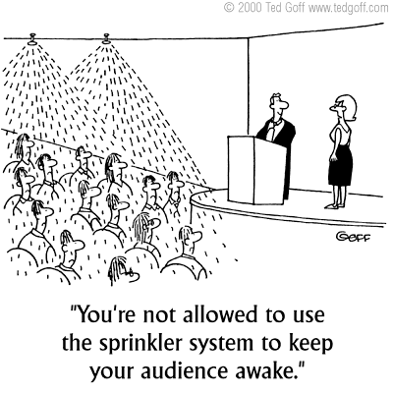
Děkuji za Vaši pozornost. ☺

